Slide 1
Analyse de clients avec votre Agence IA
Patricio, Chems, Tristan et Ellana

Slide 2
SOMMAIRE
I - Contexte
II - Clusters obtenus
III - K-Means
IV - Agglomerative Clustering
V - Perspectives

Slide 3



Contexte
Données fournies: clients d’un centre commercial, leur age, leur sexe, leur revenu annuel, ainsi qu’un score en fonction du montant dépensé.
Les données récupérées sont propres.
Nombre de clients
200
Revenu annuel médian
61k $
56% de femmes
44% d’hommes
Objectif : Créer une typologie clients exploitable

Slide 4
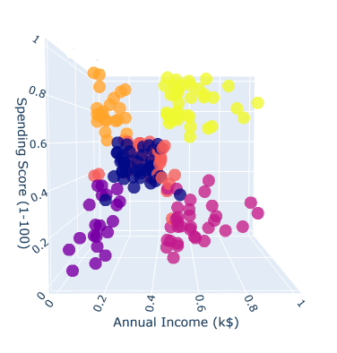
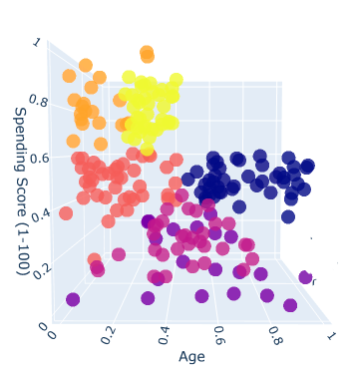
6 Clusters
Gros clients modestes
Gros clients aisés
Petits clients modestes
Petits clients aisés
Clients moyens âgés
Clients moyens jeunes

Slide 5
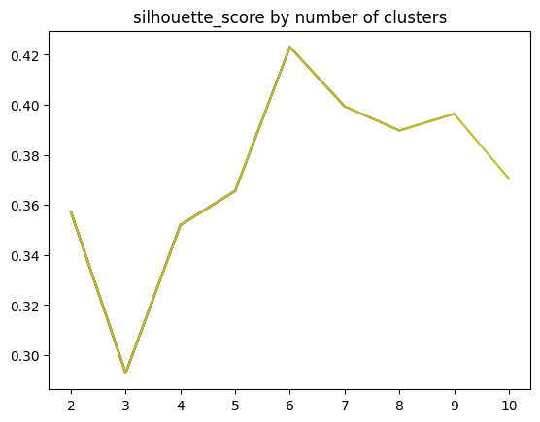
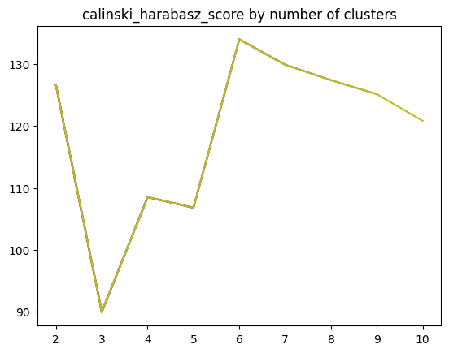
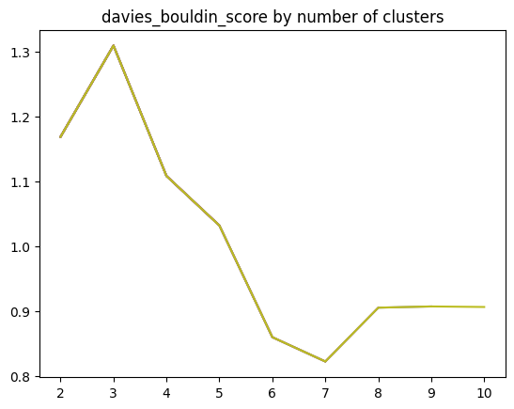

K - Means

Slide 6
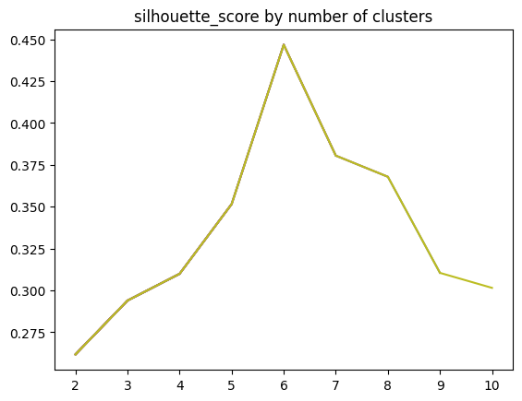
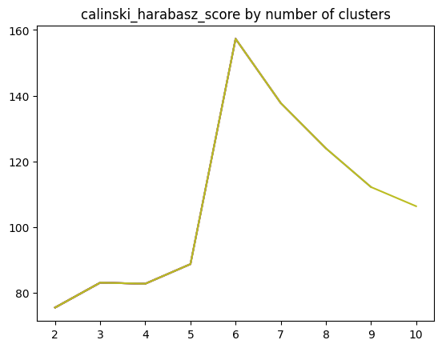
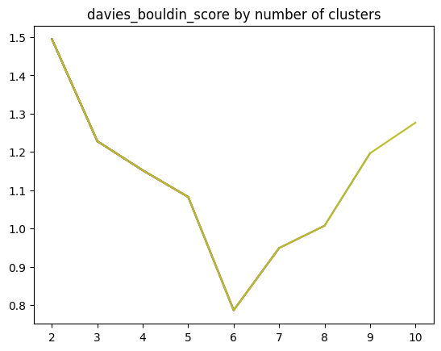

Agglomerative clustering

Slide 7
Perspectives
Enrichir la donnée (plus d’observations, plus de variables)
Tester différents modèles
Publicités ciblées en fonction des groupes clients
Attention particulière aux gros clients (remise, proposition de nouveaux produits, messages personnalisés)

Slide 8

Merci !

Slide 9
Références:
https://analyticsindiamag.com/hands-on-tutorial-on-mean-shift-clustering-algorithm/#:~:text=Mean%20shift%20clustering%20algorithm%20is,other%20points%20in%20the%20region.
https://datascientest.com/machine-learning-clustering-dbscan#:~:text=Le%20DBSCAN%20est%20un%20algorithme%20simple%20qui%20d%C3%A9finit%20des%20clusters,%2Dvoisinage%20de%20l'observation
https://towardsdatascience.com/the-5-clustering-algorithms-data-scientists-need-to-know-a36d136ef68

Slide 10
Métriques
Silhouette
Calinski-Harabasz
Davies-Bouldin
Mesure la séparation entre les clusters
Ratio entre la dispersion intra-cluster et inter-cluster
Oscille entre -1 et 1
Plus le score est grand, meilleure sera la performance
1 : points du cluster éloignés des autres cluster
0 : points du cluster proches des autres cluster
-1 : points du cluster assignés à un mauvais cluster

